Slide 1
Ondes Marines
Outils connectés de navigation

Slide 2
Megaflex Wifi
Problème
Comment relier les données des capteurs (speedo/ GPS/AIS/anémomètre etc…) à mon logiciel sur PC, MAC, Iphone, Android ?
Comment partager ces informations entre plusieurs appareils en même temps ?
Et mon électronique en Seatalk ?
Besoin
Regrouper les connexions (tous les fils de nos capteurs vers un boitier)
Faire « une prise multiple »
Supprimer le câble au PC (mauvais contacts/Oxydation) utiliser une liaison « sans fil »
Atteindre la tablette, le smartphone…
Solution
Multiplexeur NMEA pour regrouper les sources (nos capteurs) sur un seul canal
Diffusion en WIFI (standard) sur tous nos ordinateurs, tablette, smartphone des informations regroupées
Alimentation en 12V
Moins de 300 euros

Slide 3
Le principe du « multiplexeur »
Speedo
AIS
Anémo
AIS-Speedo-Anémo.

Slide 4
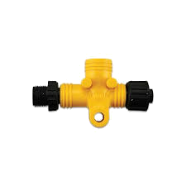
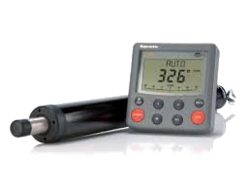
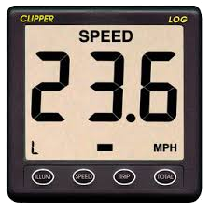
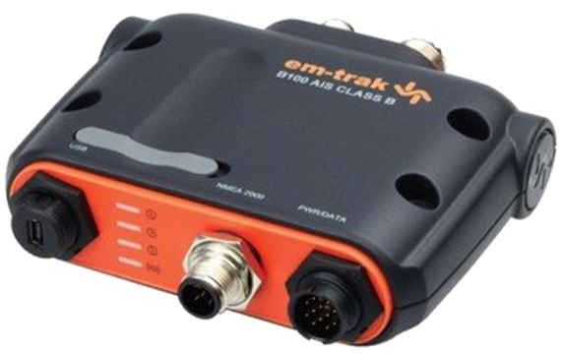
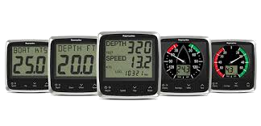
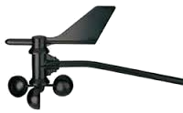
Schéma de principe
NMEA 2000
Pilote auto
Speedo
Trame NMEA
010110
WIFI
MegaFlex Wifi
Trames NMEA « Multiplexées »
Trame NMEA
AIS-GPS
111000
010110
111000
011101
00011
Trame NMEA
011101
Trame NMEA/Seatalk
Autre…
Anémo
00011

Slide 5
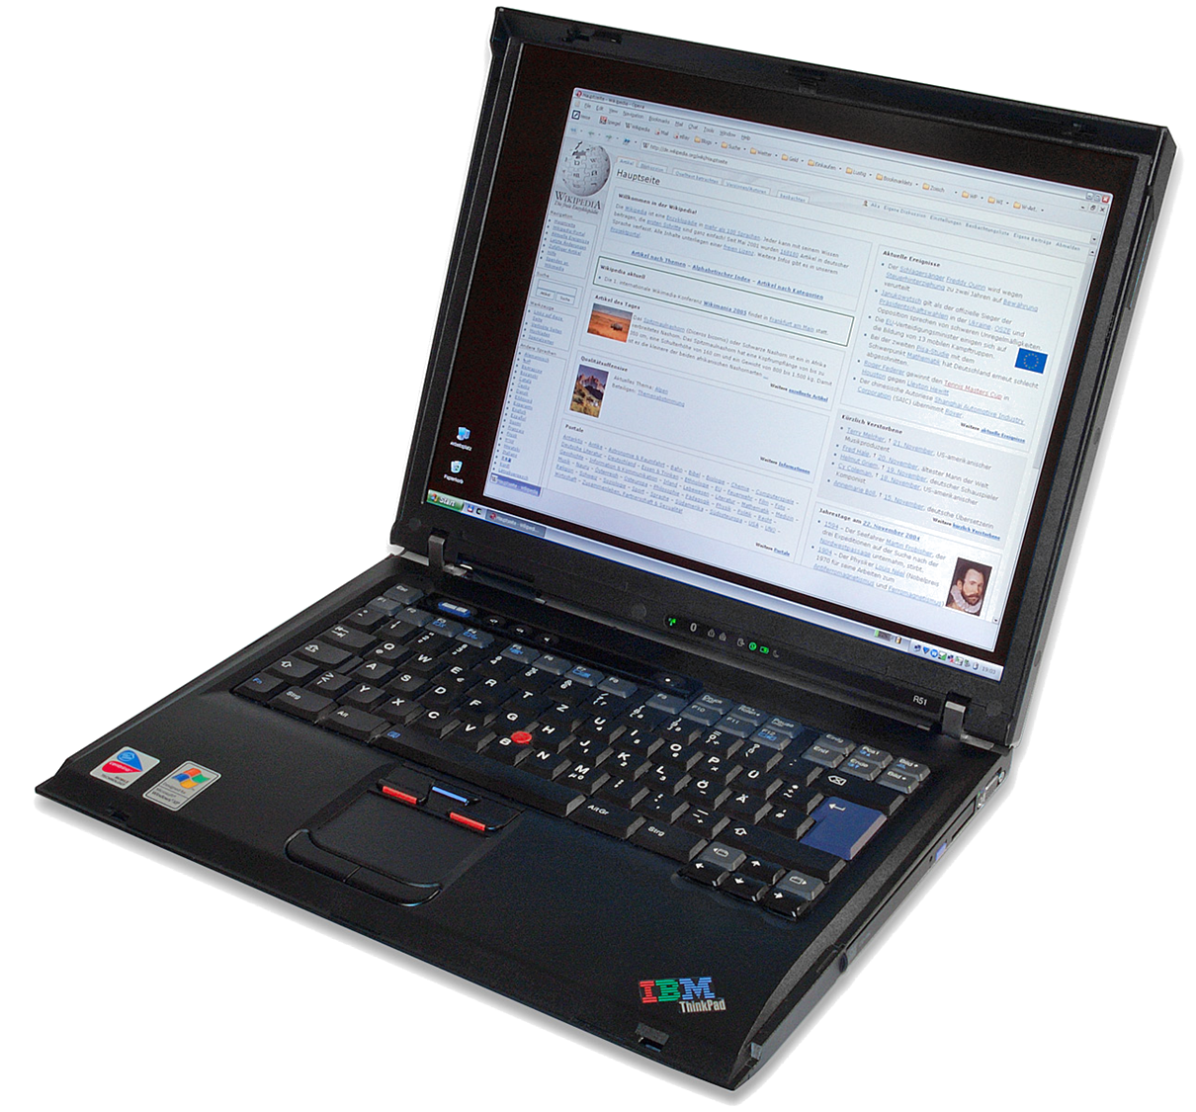
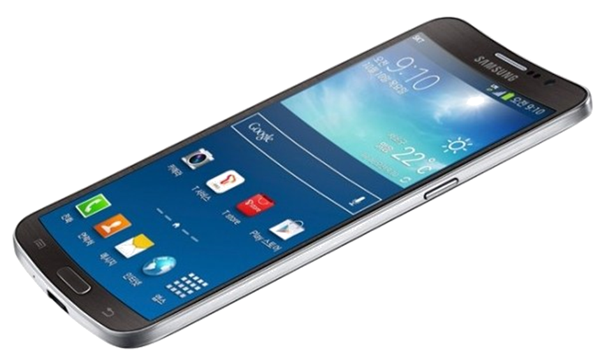
PC / Tablette / smartphone
Windows / Linux / Android / IOS
WIFI

Slide 6
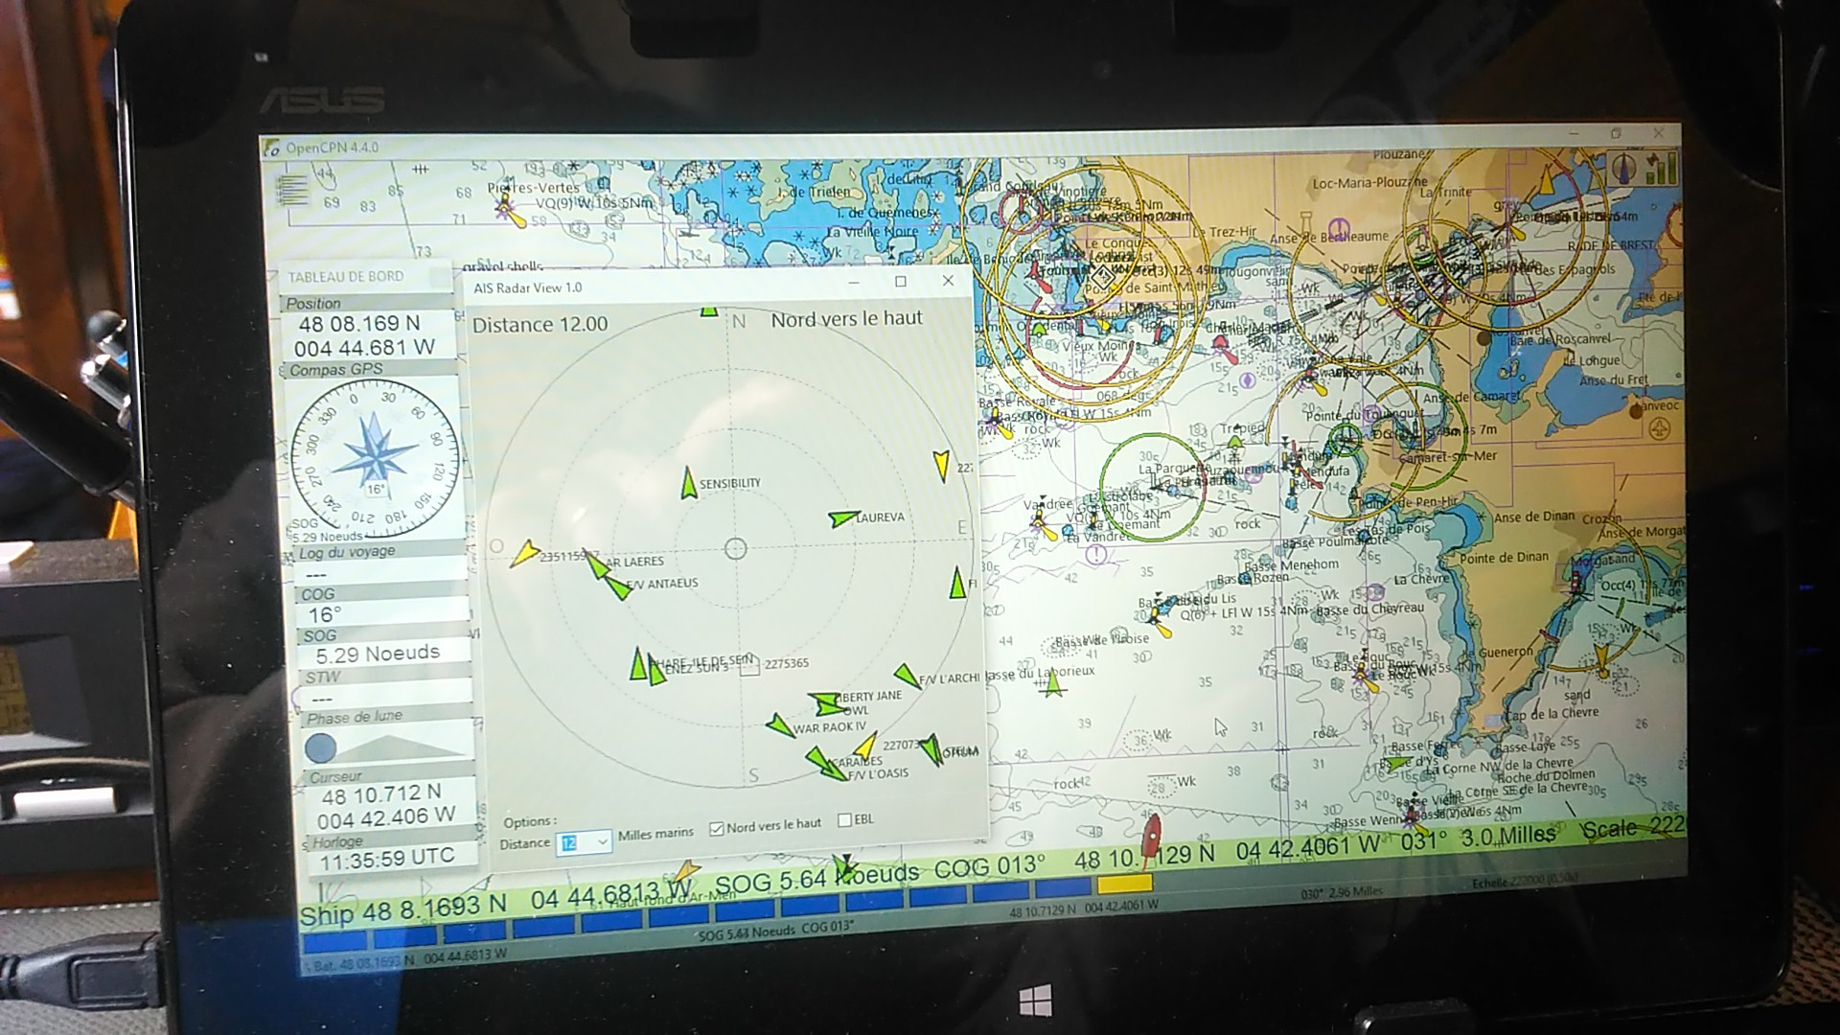

Slide 7
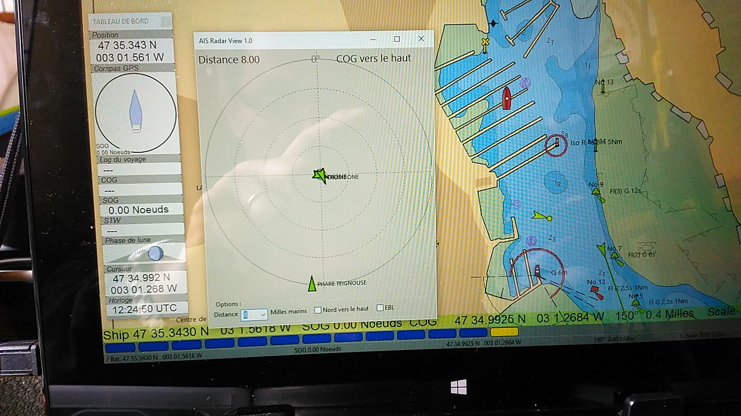
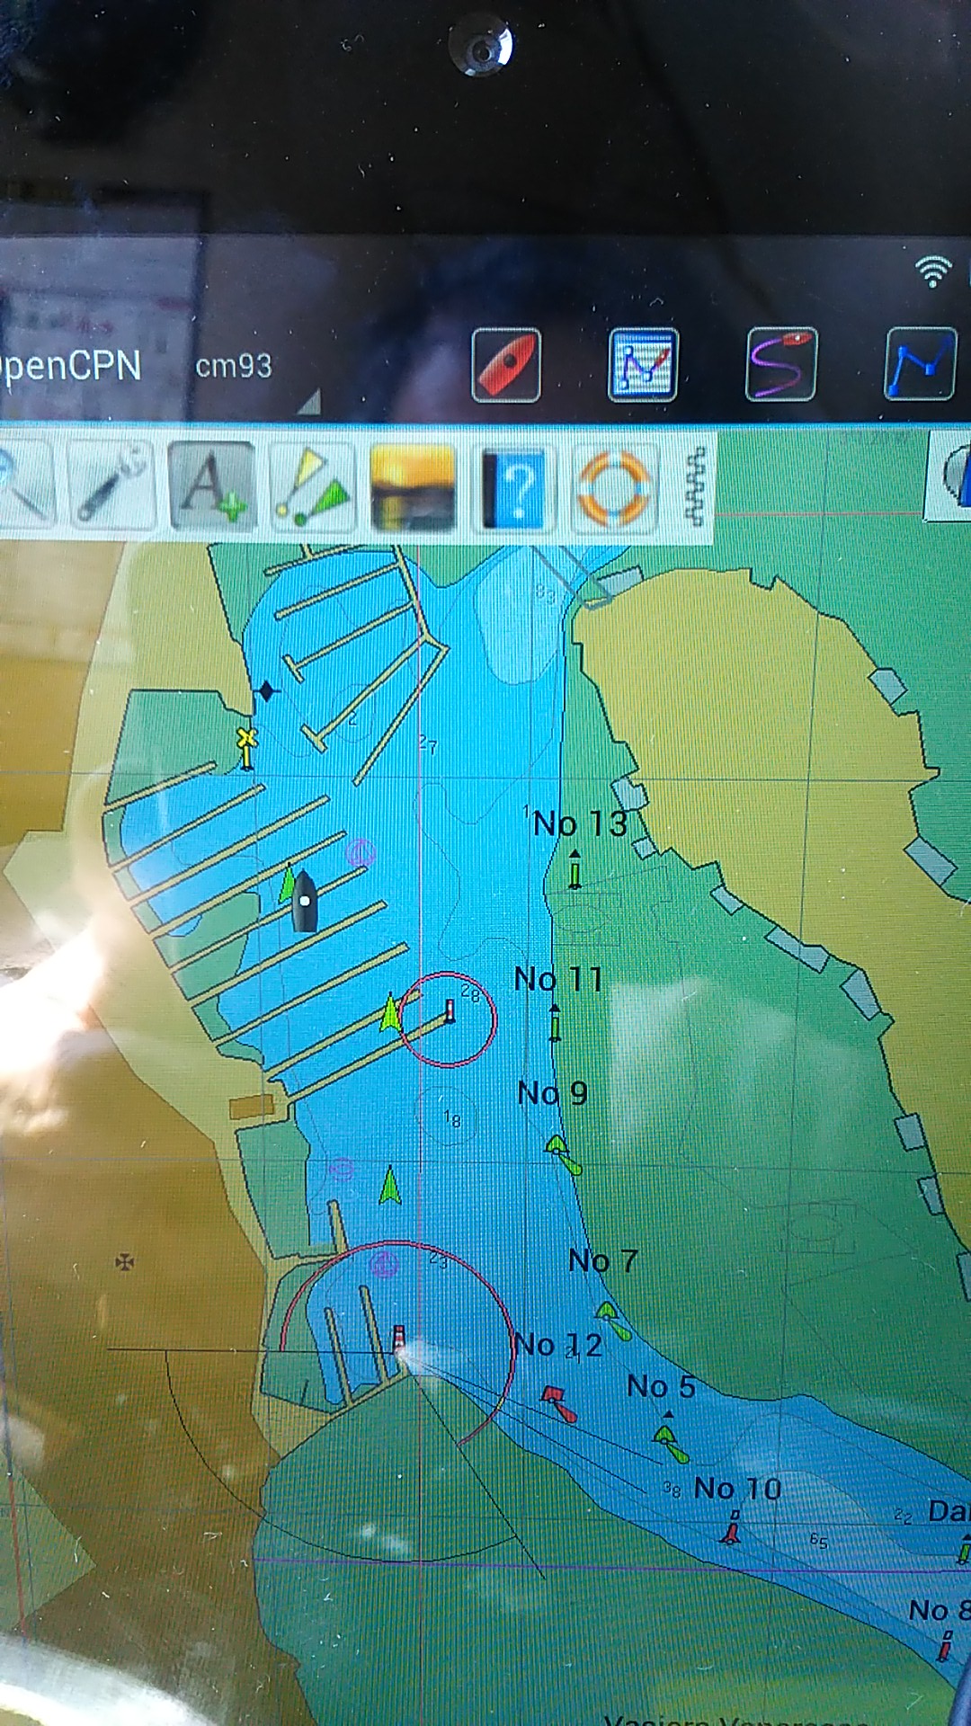

Slide 8
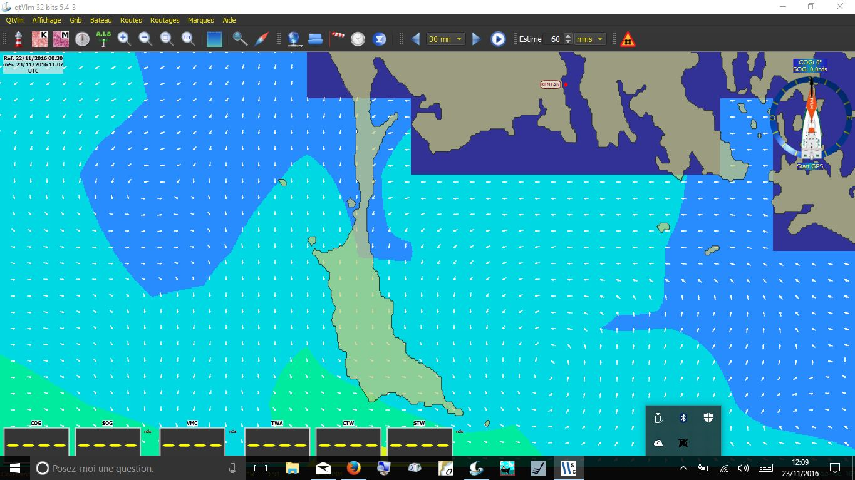

Slide 9
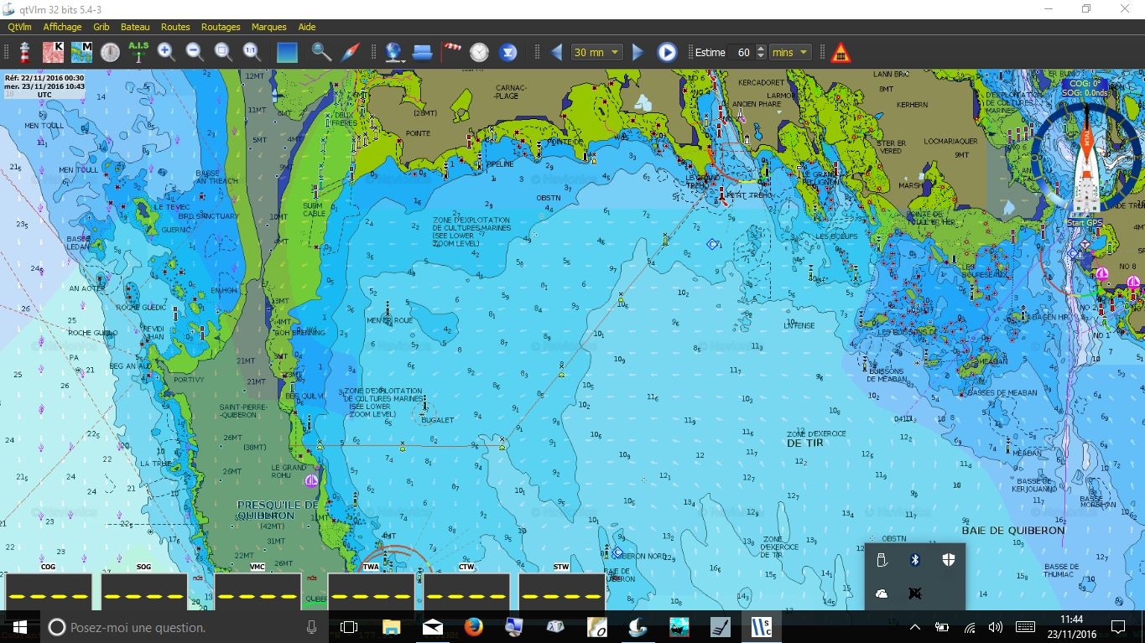

Slide 10
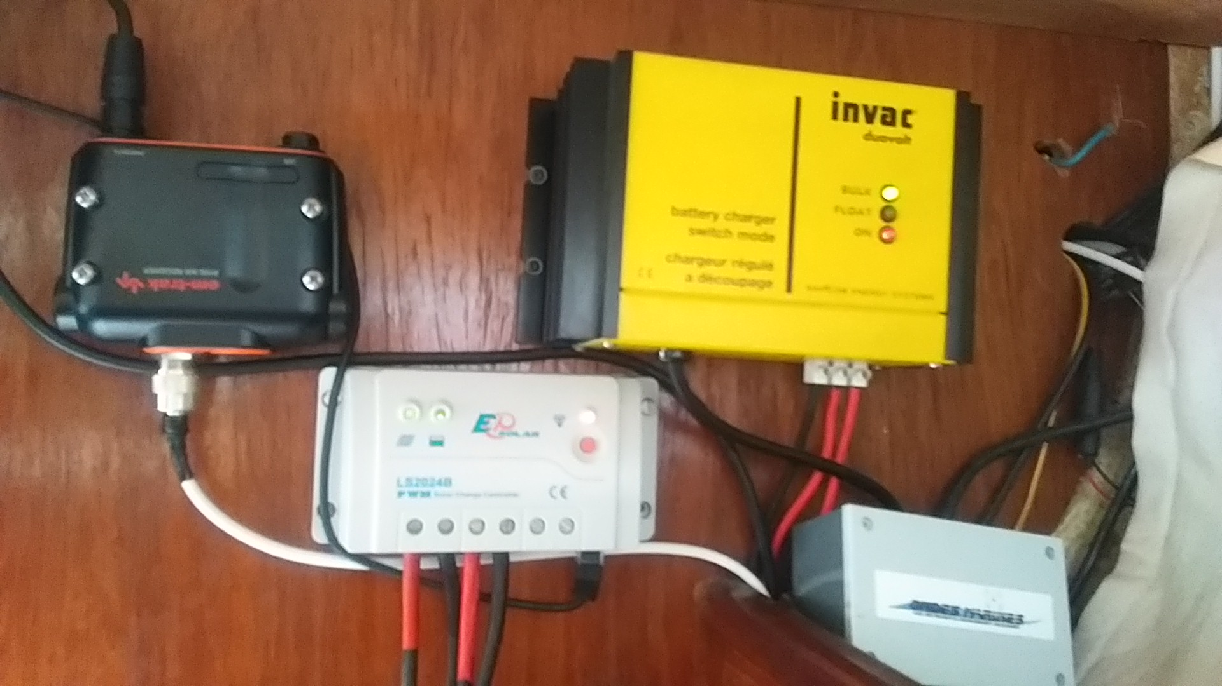
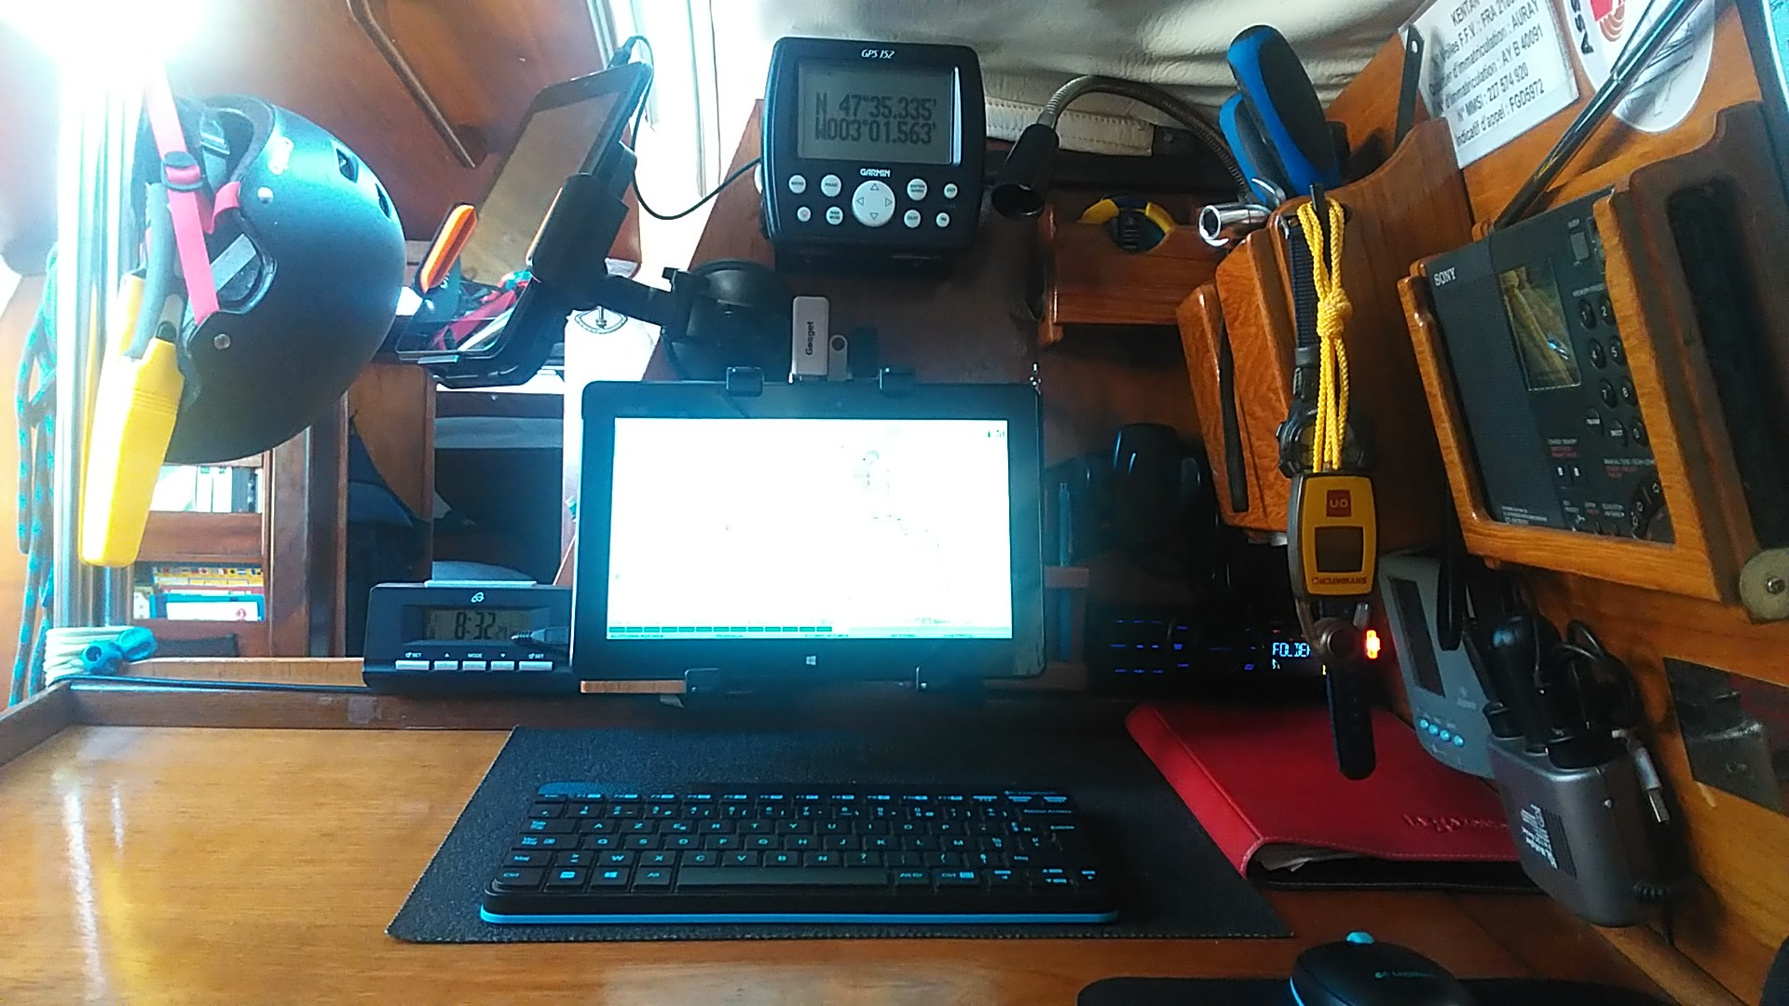

Slide 11
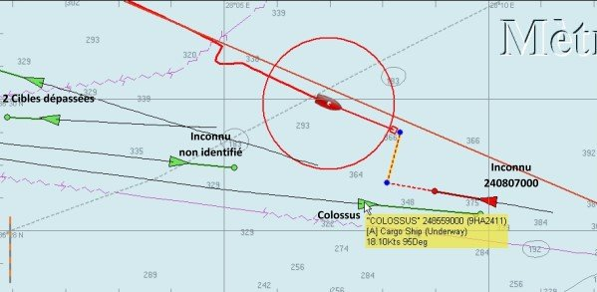
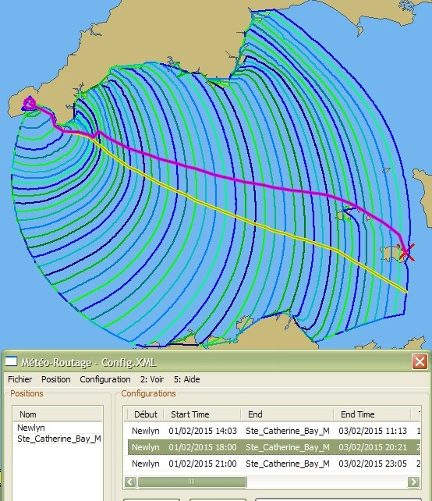
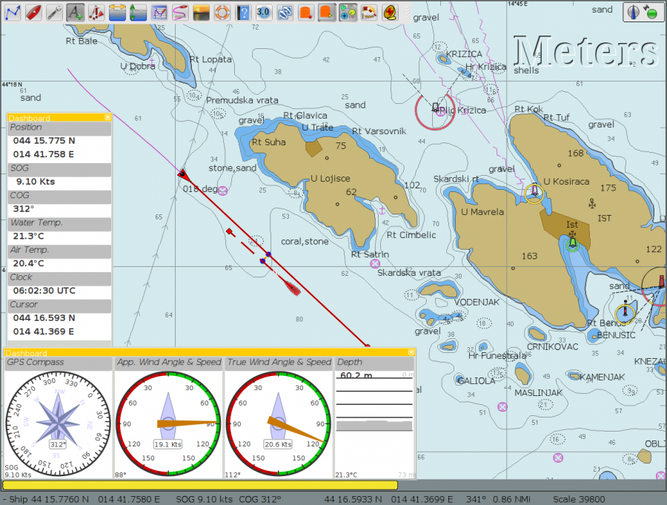
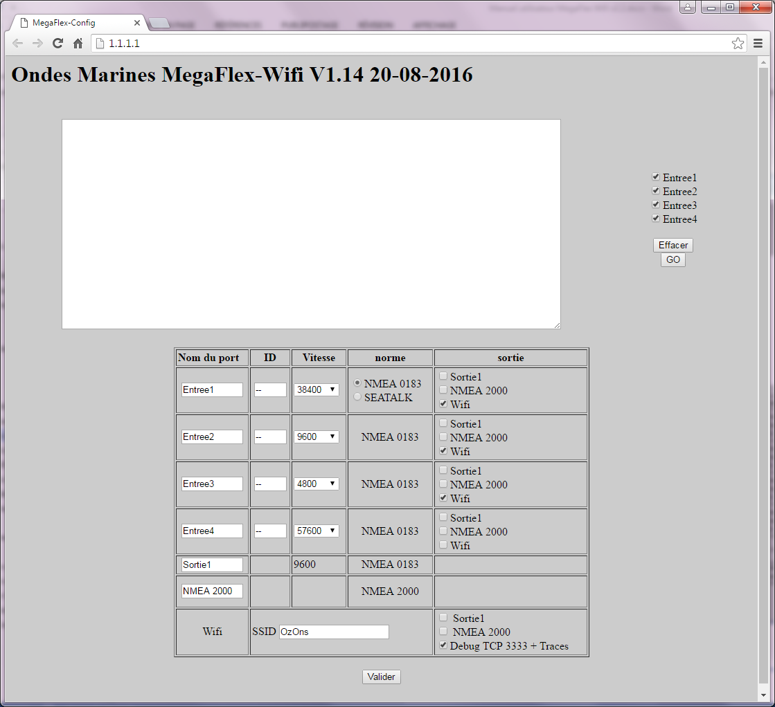
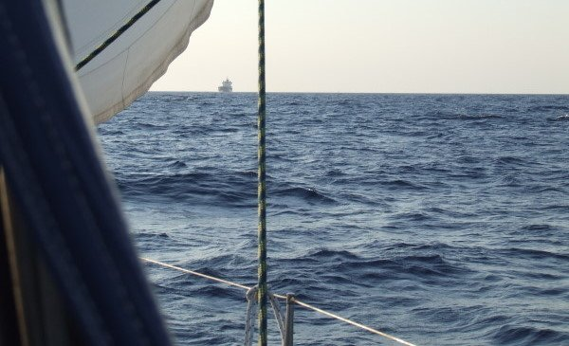
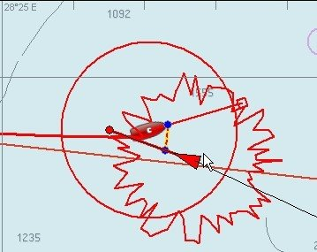
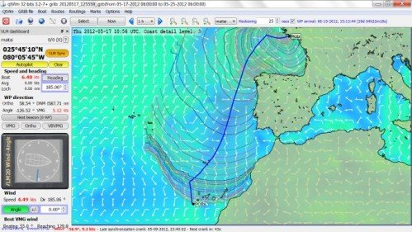
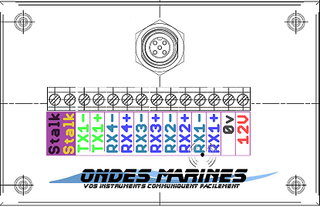
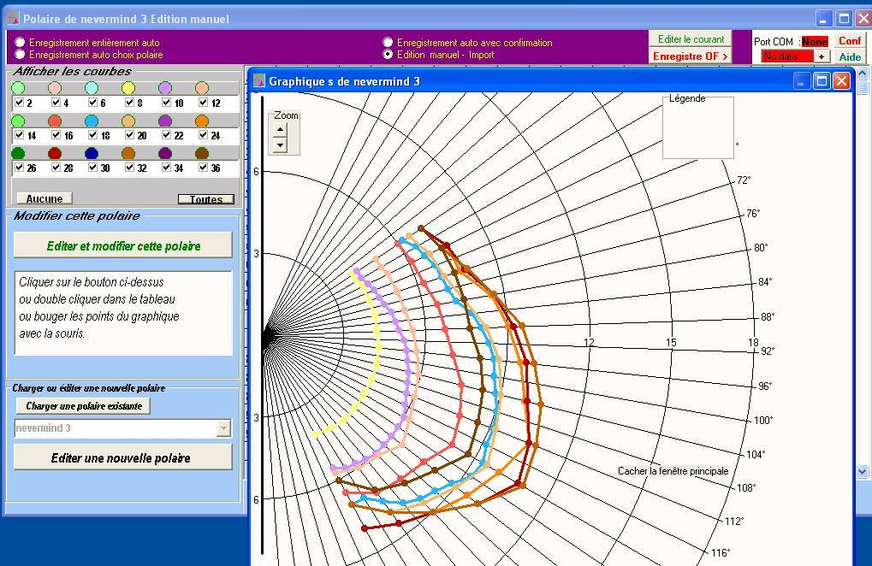
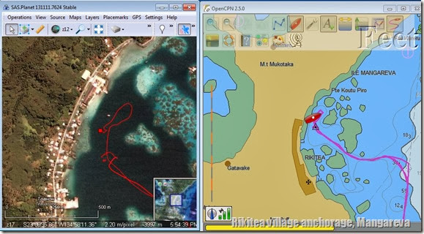
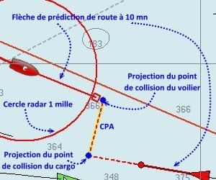

Slide 12
MegaFlex Wifi NewGen
Solution
Comme Megalfex + sortie NMEA 2000
Moins de 350 euros

Slide 13
MegaSecurit
Problème
Mon bateau hiverne…. Loin de mes yeux…
Besoin
J’aimerais voir ce qui se passe dans mon bateau et autour pendant ma période d’absence
J’aimerais connaitre la température à bord, avoir un historique de son évolution (graphiques)
J’aimerais surveiller la tension de ma (mes) batterie(s) , avoir un historique de son évolution (graphiques)
Solution
Appareil faisant fonction de box internet (pour webcams + diffusion des données de surveillance), + votre PC / tablette / smartphone
Webcam de surveillance accessible depuis Internet (depuis « partout »…)
Suivi de paramètres « vitaux comme » : Tension de(s) batterie(s), Température, présence du 220v… (via site internet)
Graphiques consultable sur un site internet (historique, même si je ne consulte pas en permanence)
Alimentation en 12V
Moins de 350 euros

